Slide 1
«Перекресток. Перезагрузка»
Автор проекта: Дындарь
Татьяна Николаевна
Шушенское 2020

Slide 2
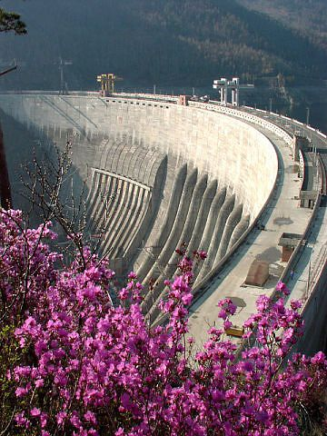
АКТУАЛЬНОСТЬ ПРОЕКТА
У жителей пгт. Шушенское отсутствуют знания по истории района (знают 14% из 100% опрошенных); малая часть жителей муниципалитетов знакомы с природным, культурным и историческим наследием территории. А ведь именно это направление является самым доступным инструментом, который лучше других отраслей знания способствует формированию общественного сознания, воспитанию патриотизма, любви к родному краю.
Чтобы воссоздать полную картину географии и истории родного края, необходимо тесное сотрудничество со старожилами и ветеранами. Как показала практика, совместная поисковая работа ребят и взрослых, дает гораздо больший результат. Два поколения, учась друг у друга, приобретают навыки исследований, получают эмоциональный и интеллектуальный заряд, и, главное! – находят новых сторонников и партнеров.

Slide 3
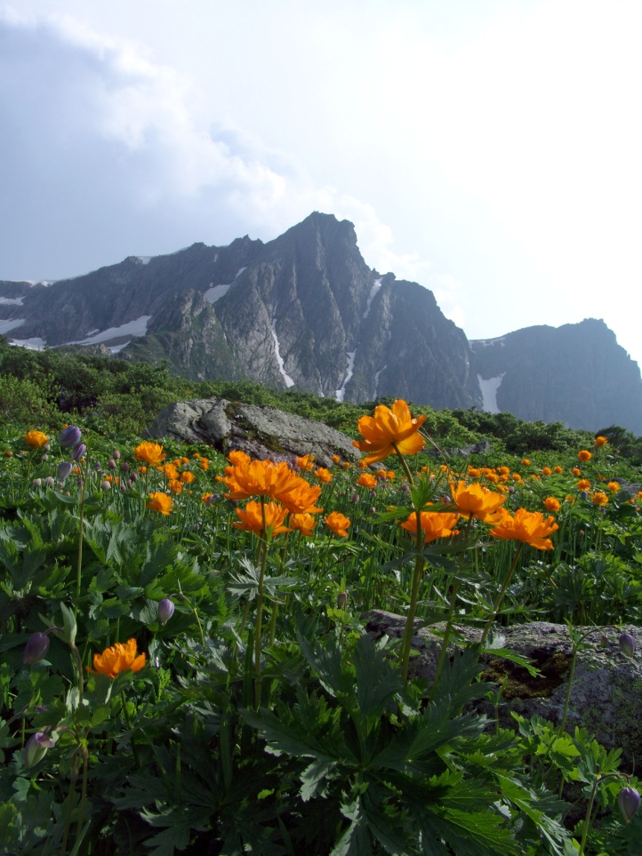
ЦЕЛЬ ПРОЕКТА
Целью проекта является привлечение ветеранов и пенсионеров Шушенского района (не менее 190 человек в возрасте от 50 лет) в работу по патриотическому и гражданскому воспитанию школьников и молодежи (не менее 120 человек) через их участие в работе краеведческого отделения клуба «Перекресток».

Slide 4
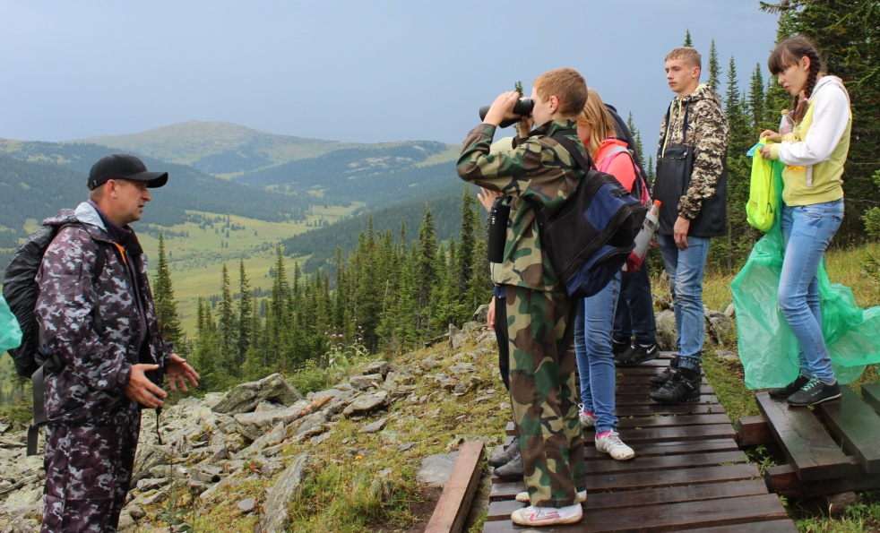
ЗАДАЧИ ПРОЕКТА
Задачи:
1. Расширение сферы взаимодействия младшего и старшего поколений через организацию совместных экскурсий, интеллектуальных турниров краеведческой направленности (не менее 2 экскурсий, 3 турниров, не менее 135 участников).
2. Организация трех однодневных и летней многодневной поисково-исследовательских краеведческих экспедиций (не менее 105 участников), две экологические акции (не менее 30 участников).
3. Презентация сборника исследовательских работ школьников «Природа земли Шушенской» на III Краеведческих чтениях имени В.П. Стародубцева (не менее 40 участников).
4. Информационное сопровождение проекта (не менее 5 информационных материалов в СМИ и интернете).

Slide 5
ПЛАН РЕАЛИЗАЦИИ ПРОЕКТА
№ п/п | Форма и наименование мероприятия | Сроки проведения | Место проведения | Ответственный | Ожидаемый результат (качественный и количественный)
1.1 | Организационное собрание участников и партнеров проекта | 06.07.2020 - 09.07.2020 | Клуб «Перекресток» | Дындарь Т.Н. Киселева Г.И. | Будут распределены обязанности участников проекта, роли партнеров, составлен план работ. Число участников – 15 человек
1.2 | Однодневная экспедиция в село Майск | 10.07. 2020 – 12.07. 2020 | Сельский Дом культуры, библиотека с.Майск | Киселева Г.И., Лобанова Т.А. | Встреча с ветеранами и учениками села (не менее 25 участников). Будут составлены биографии не менее 10 жителей
1.3 | Экологическая акция (Перовское лесничество) | 21.07.2020 – 23.07. 2020 | НП «Шушенский Бор» | Годенко А.В., Котова В.В. | Уборка территории, мастер-класс с природным материалом, не менее 15 участников
1.4 | Однодневная экспедиция в село Корнилово | 31.07. 2020 – 02.08. 2020 | Сельский Дом культуры | Чиркова Н.И., Лобанова Т.А. | Будет отобран материал и отредактированы биографии не менее 15 земляков. Число участников – не менее 25 человек

Slide 6
ПЛАН РЕАЛИЗАЦИИ ПРОЕКТА
1.5 | Экологическая акция (родник «Иванов ключ») | 14.08.2019 – 16.08.2019 | Село Сизая, | Годенко А.В., Котова В.В. | Расчистка русла и территории родника, полевые исследования воды, не менее 15 участников
1.6 | Краеведческая экспедиция в горное лесничество «Борус» | 20.08.2020 - 27.08.2020 | НП «Шушенский Бор» | Дындарь Т.Н., Лобанова Т.А. Чемкова М.С. | Не менее 5 исследований, не менее 30 участников
1.7 | Однодневная экспедиция в п.Черемушки | 27.05.2019 – 29.05.2019 | Музей «Саяно-Шушенской ГЭС». | Дындарь Т.Н. Чиркова Н.И. | Встреча с ветеранами строительства «Саяно-Шушенской ГЭС». Будут составлены биографии не менее 10 человек. Число участников не менее 25 человек.
1.8 | Экскурсия на Саяно-Шушенское водохранилище | 04.09.2020 - 06.09.2020 | НП «Шушенский Бор» | Годенко А.В., Котова В.В. | Экскурсия по Саяно-Шушенскому морю, не менее 15 участников
1.9. | Краеведческая игра «Родное Присаянье» | 15.09. 2020 – 18.09. 2020 | Шушенская начальная школа, 3-е классы | Годенко А.В., Ведерникова В.Е. | Краеведческая игра, не менее 25 участников

Slide 7
ПЛАН РЕАЛИЗАЦИИ ПРОЕКТА
1.10 | Экскурсия на Журавлиную горку, Песчаную горку | 25.09.2020 - 28.09.2020 | НП «Шушенский Бор» | Казаку А.М. | Экскурсия, не менее 30 участников
1.11 | Краеведческая игра «Родное Присаянье» | 15.10. 2020 – 18.10. 2020 | Шушенская начальная школа, 4-е классы | Годенко А.В., Ведерникова В.Е. | Краеведческая игра, не менее 25 участников
1.12 | Редактирование исследовательских работ, подготовка текстов к изданию | октябрь-декабрь | Клуб «Перекресток» | Чиркова Н.И. Терентьева В.И. | Будут составлены биографии не менее 50 человек.
1.13 | Краеведческий турнир «Родное Присаянье» | 17.11.2020 - 20.11.2020 | Начальная школа пос. Шушенкое, 3-4 классы | Годенко А.В., Ведерникова В.Е. | Будет проведен турнир, не менее 25 участников
1.14 | II Краеведческие чтения имени В.П. Стародубцева. Презентация сборника. Подведение итогов проекта | 16.12.2020 | Музей-заповедник «Шушенское» | Дындарь Т.Н.., Терентьева В.И. Чемкова М.С. | Доклады юных краеведов (не менее 7), сборник, не менее 40 участников мероприятия

Slide 8
НЕОБХОДИМЫЕ РЕСУРСЫ
№ п/п | Наименование статьи | Всего (в руб.) | Целевое финансирование (запрашиваемая сумма), руб. | Софинансирование (вклад из других источников), руб.
1 | Аренда (помещения, оборудование, инвентарь) | 21200,00 | 0,00 | 21200,00
2 | Приобретение ОС и МПЗ (ОС и МПЗ) | 107865,00 | 107865,00 | 0,00
3 | Оказание услуг | 81335,00 | 81335,00 | 0,00
 | ИТОГО | 210400,00 | 189200,00 | 21200,00

Slide 9
РЕЗУЛЬТАТЫ ПРОЕКТА
1. К сотрудничеству в проекте будут привлечены жители района: ветераны и пенсионеры не менее 190 человек и не менее 120 человек из числа школьников и молодежи.
2. Будут проведены четыре поисковые краеведческие экспедиции: три однодневные в села района Майск, Корнилово и поселок Черемушки республики Хакасия для сбора необходимого материала (всего участников не менее 75 человек), одна летняя в горное лесничество «Борус» района (30 участников), две экологические акции (не менее 15 участников в каждой), две экскурсии (не менее 15 участников в каждой).
3. Будут изготовлены фото-пазлы – 30 фотографий формата А5 и А4 из цикла «Родное Присаянье».
4. Будет проведено три интеллектуальных турнира «Родное Присаянье» в начальной школе пос. Шушенское (не менее 25 участников в каждом).
5. Будут записаны видеорепортажи (не менее 5), составлены презентации (не менее 5), оформлены два альбома о значимых культурных и природных объектах Шушенского района.
6. Будет организована презентация сборника (тиражом не менее 100 шт.) исследовательских работ школьников «Природа земли Шушенской» (не менее 40 участников).

Slide 10
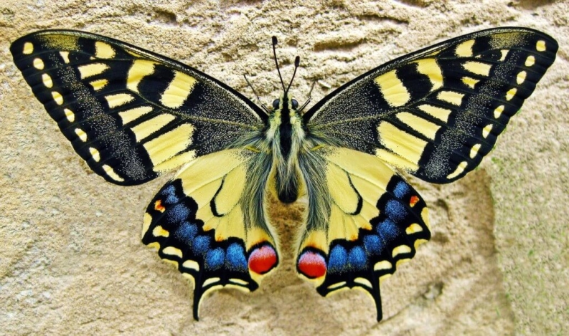
Дындарь Татьяна Николаевна 89135842535 https://vk.com/id176002884

